Slide 1

UTJECAJ TURIZMA NA GOSPODARSKI RAZVOJ

Slide 2
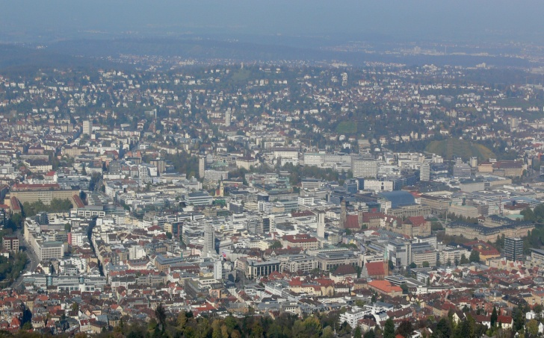

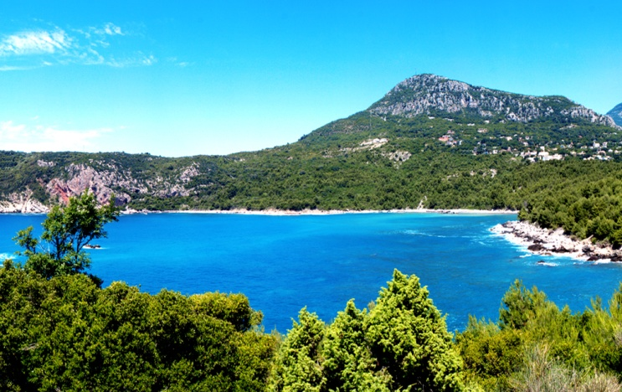
UTJECAJ TURIZMA NA GOSPODARSTVO
djelovanje turizma na gospodarstvo najbolje se očituje u potrošnji turista
potrošnja gostiju je veća nego u mjestu stalnog boravka
emitivne → receptivne zemlje – priljev sredstava (novca)
glavnina međunarodnog turističkog prometa odvija se između razvijenih zemalja i unutar njih

Slide 3
UTJECAJ TURIZMA NA BDP
BDP – vrijednost svih dobara i usluga proizvedenih unutar neke zemlje tijekom određenog razdoblja, obično jedne godine
receptivne zemlje – izvor prihoda lokanom stanovništvu
važnost turizma – udio turizma u bruto-domaćem proizvodu
udio turizma u BDP-u je teško odrediti (u RH je udio oko 20%)
satelitski račun turizma – izračun udjela turizma u BDP-u – mjeri ekonomske učinke turizma na gospodarstvo
prati ukupne gospodarske efekte turističkog sektora

Slide 4
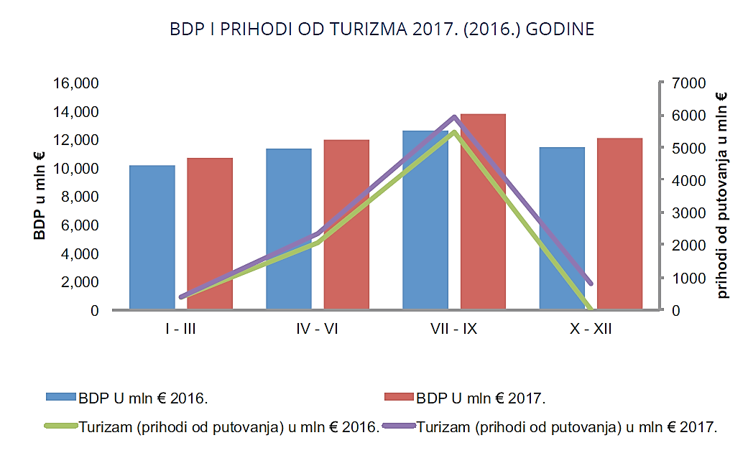
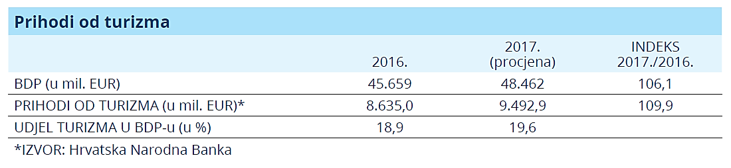
PRIHODI OD TURIZMA (HRVATSKA)

Slide 5


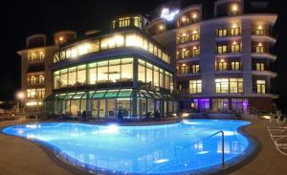





UTJECAJ TURIZMA NA ZAPOSLENOST
najveći dio prihoda od prodaje turističkih usluga
najveći dio rashoda otpada na troškove inputa najviše za plaće zaposlenicima
turizam – radno intenzivan sektor (ovisi o ljudima koji rade u njemu)

Slide 6


UTJECAJ TURIZMA NA ZAPOSLENOST
turizam omogućuje zapošljavanje u slabije razvijenim krajevima utječe na smanjenje iseljavanja stanovništva iz tih krajeva
ugostiteljstvo – velik broj niže kvalificirane radne snage
turističko posredovanje – više kvalificirana radna snaga

Slide 7

OBILJEŽJA RADA U TURIZMU
u turizmu je općenito zaposleno više žena
naglašena potreba za sezonskom radnom snagom (poteškoće prilikom pronalaska radne snage)
OBILJEŽJA SEZONSKOG RADA:
rad u više smjena
pojačan rad vikendom, blagdanima, u vrijeme većih godišnjih odmora
preraspodjele radnog vremena
prekovremeni rad
noćni rad

Slide 8
UTJECAJ TURIZMA NA PLATNU BILANCU
platna bilanca – ravnoteža između uvoza i izvoza
turistička bilanca – saldo turističkih prihoda i rashoda nekog turističkog područja ili zemlje
pozitivna turistička bilanca je kad više turista posjeti neku zemlju nego što iz te zemlje putuje u inozemstvo
TURIZAM I INVESTICIJE
investicije u turizmu su ulaganja materijalnih vrijednosti, novca i znanja u sadašnjosti radi ostvarivanja pozitivnog učinka na temelju potrošnje posjetitelja u budućnosti
ulaganja u prometnu, komunikacijsku, komunalnu, elektroenergetsku i drugu infrastrukturu
ulaganja u uređenost javnih prostora i površina, funkcioniranje javnih službi, razne marketinške aktivnosti u svrhu promidžbe...

Slide 9

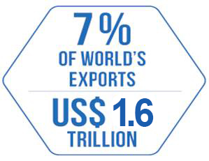
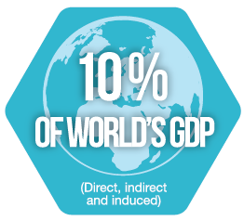

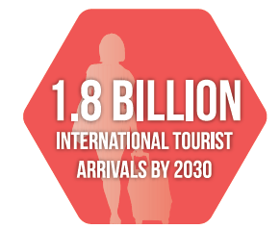
Osnovni podatci o turizmu u svijetu (2017.)
treći po vrijednosti izvoza iza kemijske i naftne industrije
najveći rast od 2010. godine

Slide 10
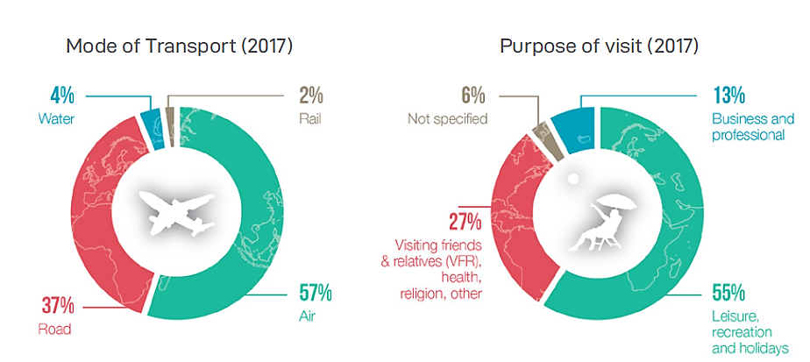
Osnovni podatci o turizmu u svijetu
najviše ljudi putuje radi dokolice, rekreacije i odmora
najčešće prijevozno sredstvo je zrakoplov

Slide 11
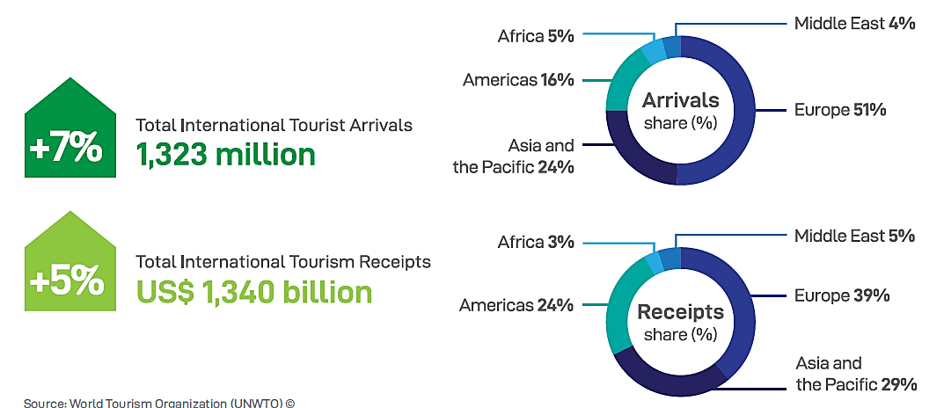
Osnovni podatci o turizmu u svijetu (2017.)
DOLASCI
ZARADA

Slide 12
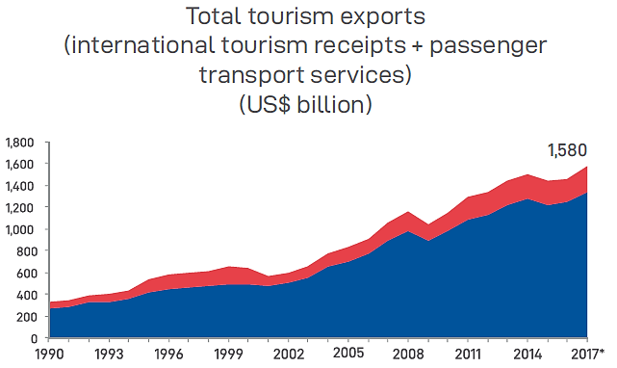
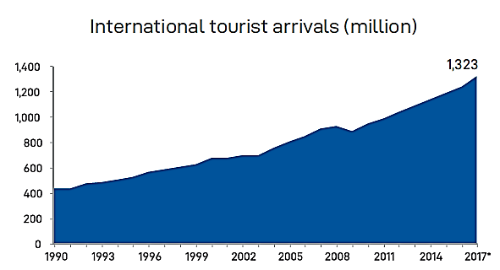
Kretanje broja međunarodnih dolazaka
od 1990-ih do 2017. g broj međunarodnih dolazaka se utrostručio
dodatnih 240 mlrd. USD zaradili su međunarodni prijevoznici (u međunarodnom prijevozu putnika)

Slide 13
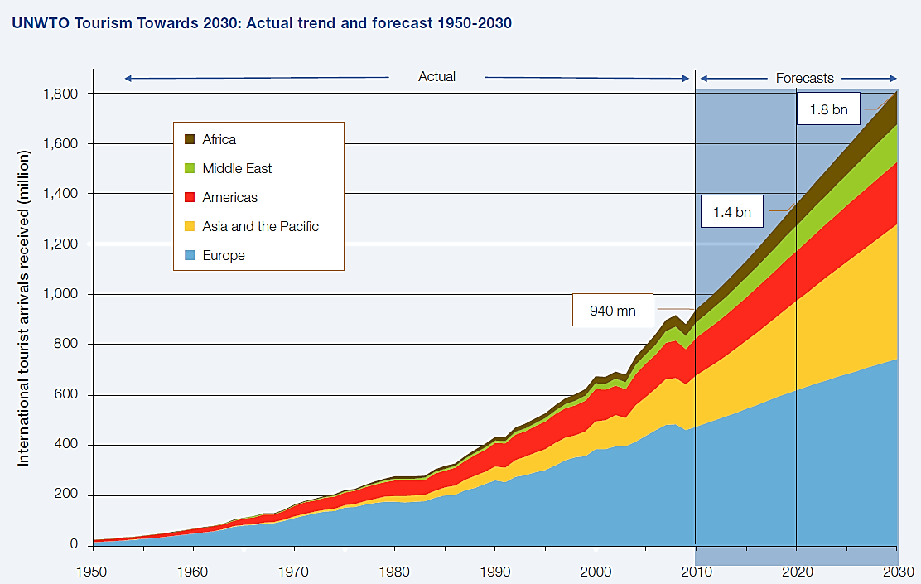
Broj dolazaka – projekcija do 2030.

Slide 14
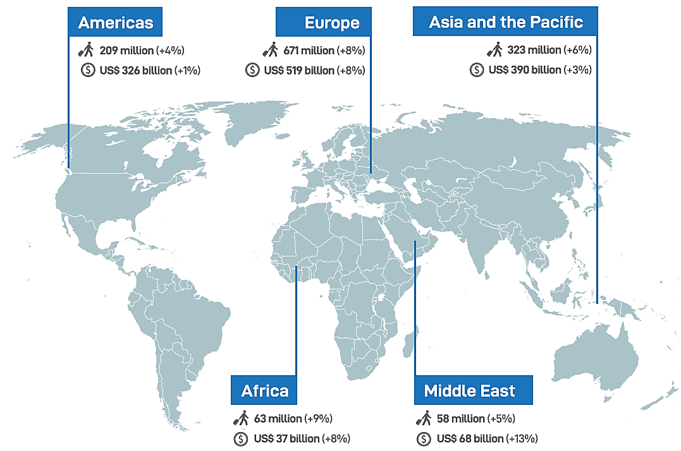
Osnovni podatci o turizmu u svijetu (2017.)
DOLASCI
ZARADA

Slide 15
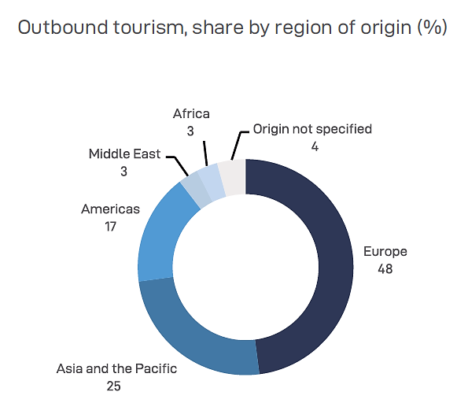
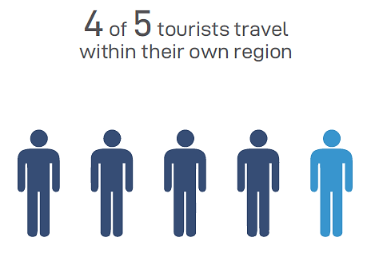
Emitivne zemlje
najveće emitivno područje je Europa (48% turista)
80% turista putuje unutar svoje regije (kontinenta)

